Slide 1

МДОУ «Детский сад № 2 Сонковского района Тверской области»
Подготовила: воспитатель средней группы Милова Елена Анатольевна
Сентябрь, 2019 г.

Slide 2
«Ничто не действует в младых душах детских сильнее всеобщей власти примера, а между другими примерами ничей другой в них не впечатлевается глубже и твёрже примера родителей»
Н.И. Новиков
(русский писатель, общественный деятель)

Slide 3
Главное преимущество дошкольников в обучении личной безопасности состоит в том, что дети данного возраста выполняют четко сформулированную инструкцию родителей в связи с возрастными особенностями.
Необходимо выделить правила поведения, которые дети будут выполнять, так как от этого зависят их здоровье и безопасность. Эти правила следует подробно разъяснить детям, а затем следить за их выполнением.
Задача взрослых состоит не только в том, чтобы оберегать и защищать ребёнка, но и в том, чтобы подготовить его к встрече с различными сложными, а порой опасными жизненными ситуациями.

Slide 4
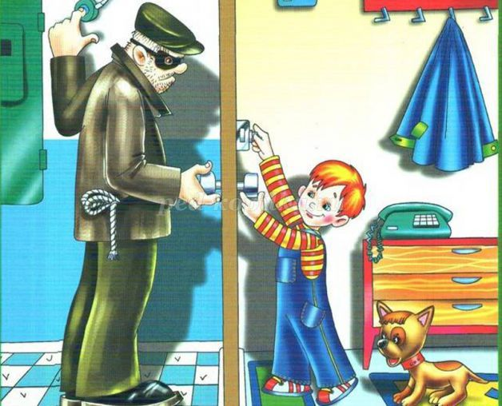
БЕЗОПАСНОСТЬ РЕБЁНКА ДОМА
Ребенок должен знать информацию о себе:
имя, фамилию, адрес и номер телефона.
Обозначьте для ребенка границу «свой - чужой»: установите правила относительно незнакомцев и следите за их выполнением.
Объясните ребенку: чужой – это любой человек, которого он не знает (независимо от того, как он себя ведет, кем себя представляет).
Если ребенок остается один дома: он должен четко понимать, что дверь нельзя открывать НИКОМУ, кроме мамы (папы, бабушки – оговорите круг лиц).

Slide 5
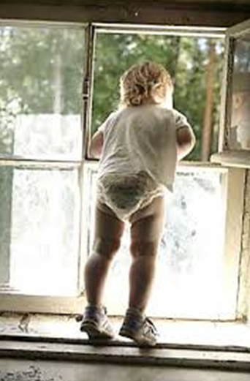
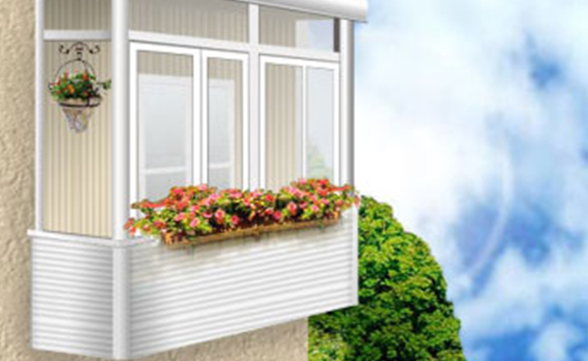
ВНИМАНИЕ! ОПАСНО!
Ребёнок должен знать, что нельзя выглядывать в открытое окно или форточку; выходит на балкон без взрослых.
Если ребенок остается один дома: он должен четко понимать, что
нельзя открывать окно!

Slide 6
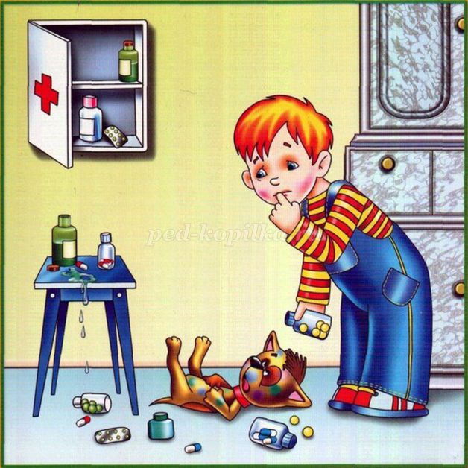
Предметы домашнего быта, которые являются источниками потенциальной опасности для детей, делятся на три группы:
- предметы, которые взрослые должны хранить в недоступных для детей местах (бытовая химия, лекарства, спиртные напитки, сигареты, режуще-колющие инструменты).

Slide 7
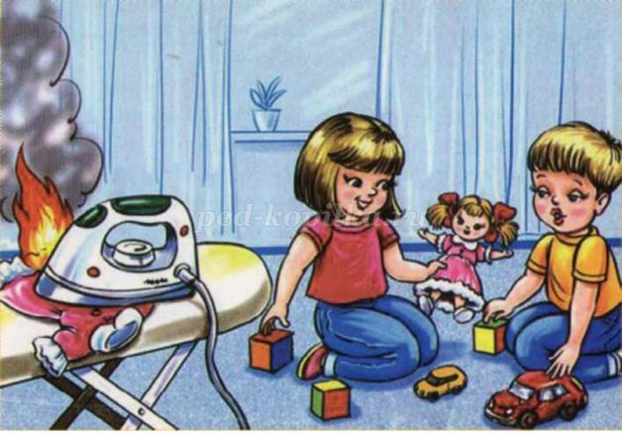
-предметы, которыми категорически запрещается пользоваться (спички, газовые плиты, розетки, включенные электроприборы);

Slide 8
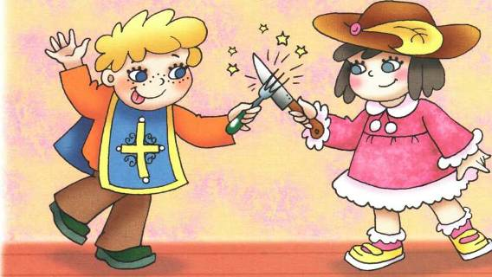
- предметы, с которыми, в зависимости от возраста детей, нужно научиться правильно обращаться (иголка, ножницы, нож);

Slide 9

При возникновении пожара в отсутствии взрослых - ребенку важно знать следующее:
- не прятаться под стол, в шкаф или под кровать (пожарные могут сразу не заметить ребенка и могут не успеть его спасти);
- по возможности выбежать на балкон или выглянуть в окно и кричать о помощи.

Slide 10

СПАСИБО
ЗА ВНИМАНИЕ!

